Slide 1

Games - V1

Slide 2

Agenda
O que é Android ?
História do Android
Introdução aos games

Slide 3

Android é um sistema operacional baseado em linux para dispositivos móveis.
É desenvolvido pela Open Handset Alliance, liderado pelo Google

Slide 4
Plataforma open source

Slide 5
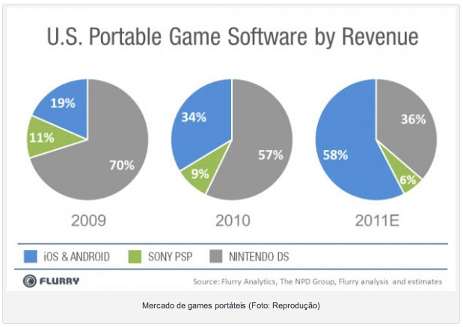
Sobre jogos ?

Slide 6

Sobre jogos ?

Slide 7

Sobre Android ?

Slide 8


Mercado ?

Slide 9
Introdução
Jogos têm um conceito diferente de uma aplicação “comum”
Para se criar um jogo, é necessário um motor de geração de gráficos e comportamentos (engine).

Slide 10

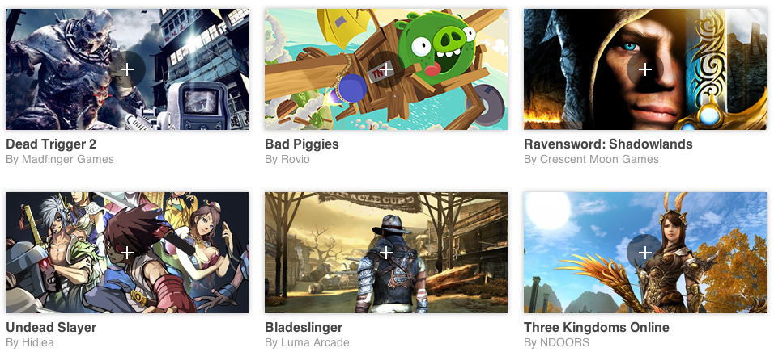
Introdução
Existem diversas engines para Android

Slide 11
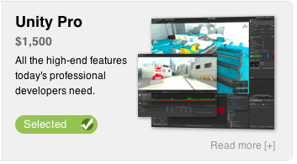


Introdução
Existem diversas engines para Android

Slide 12


Introdução
AndEngine
Nicholas Gramlich
http://www.andengine.org/blog/

Slide 13

Introdução
Parabéns ao Nicholas

Slide 14





Introdução
Corona
jMonkey Engine
Cactus2D

Slide 15
Introdução
Para se criar um jogo, é necessário entender alguns conceitos básicos.

Slide 16

Criar um jogo não é fácil.
Requer estudo e dedicação.

Slide 17
Primeiro passo: Tenha uma idéia e um objetivo
Segundo passo: tenha um amigo Designer Gráfico
Terceiro passo: coloque a mão-na-massa. Bora programar
http://www.ehow.com.br/jogos-celular-como_7191/

Slide 18
Introdução
Para se criar um jogo, é necessário entender alguns conceitos básicos.
Alguns conceitos podem mudar de engine para engine.

Slide 19

Introdução
Conceitos Android

Slide 20
Activity
Activity
Intent
Service
Content Provider
Broadcast Receiver

Slide 21
Introdução
Conceitos Android
Para se ter uma tela, é necessário ter uma Activity
Para se ter uma Activity, é necessário ter um layout.xml
O layout.xml deve ser declarado no arquivo AndroidManifest.xml

Slide 22
Introdução
Que tal criar uma “Activity” ?

Slide 23

Introdução

Slide 24




Introdução
Componentes importantes em um jogo com AndEngine
Scene (ação)
Camera
Sprite
Rectangle
Sprite
Text
Saloon

Slide 25
Introdução
Conceitos AndEngine
?
public class MainActivity extends SimpleBaseGameActivity {

Slide 26
Introdução
Métodos importantes em um jogo com AndEngine
Precisamos do AndEngine...

Slide 27
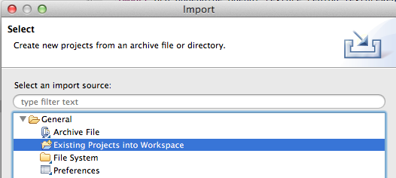

Introdução
Métodos importantes em um jogo com AndEngine

Slide 28
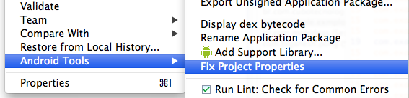
Introdução
Métodos importantes em um jogo com AndEngine

Slide 29
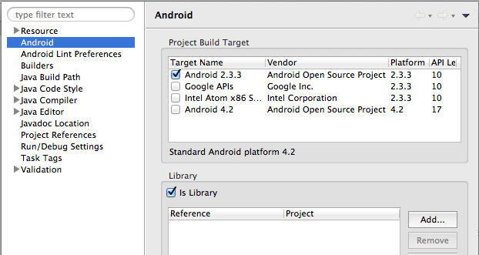
Introdução
Métodos importantes em um jogo com AndEngine

Slide 30
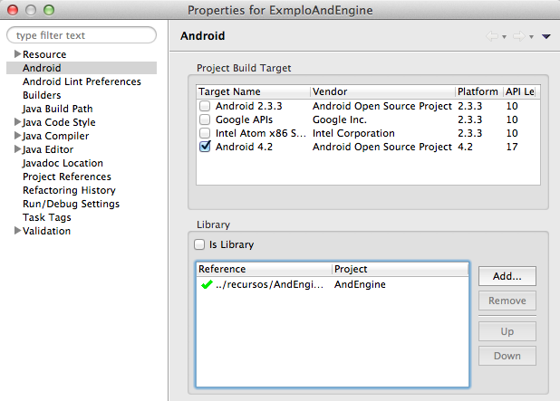
Introdução
Métodos importantes em um jogo com AndEngine

Slide 31

Introdução
Métodos importantes em um jogo com AndEngine
Luz ...
onCreateResources()
Câmera ...
onCreateEngineOptions()
Ação ...
onCreateScene()

Slide 32
Atributos que usaremos
public class MainActivity extends SimpleBaseGameActivity {
int LARGURA = 800;
int ALTURA = 400;
Font fonte;
TextureRegion regiao;
Sound som;

Slide 33
Atributos que usaremos
@Override
public EngineOptions onCreateEngineOptions() {
final Camera camera = new Camera(0, 0, LARGURA, ALTURA);
EngineOptions opcoes = new EngineOptions(true ,
ScreenOrientation.LANDSCAPE_FIXED ,
new RatioResolutionPolicy(800, 400) ,
camera
);
opcoes.getAudioOptions().setNeedsSound(true); //avisar amigo é
return opcoes ;
}

Slide 34
Introdução
Continua no código-fonte …

